Slide 1
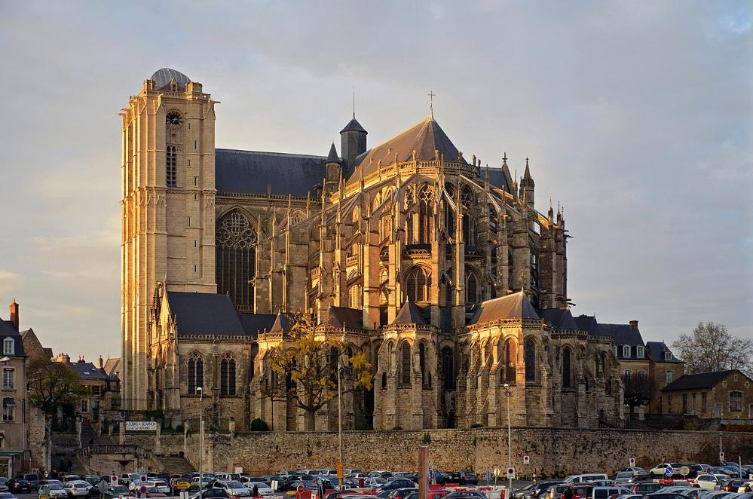
Le_Mans_-_Cathedrale_St_Julien_’ Le Mans

Slide 2
La cathédrale Saint-Julien du Mans est un lieu de culte catholique, siège du diocèse du Mans, située au Mans, en France. Elle est l’une des plus grandes cathédrales de l’époque gothique-romane de France, témoignage médiéval du style architectural du gothique angevin.
Cette cathédrale a subi maintes constructions et reconstructions depuis sa fondation. Commencée vers 1060 sous l'épiscopat de Vulgrin, elle fut achevée vers 1430. Elle aurait dû être encore agrandie vers 1500, mais le manque de moyens fit se résigner l'évêque de l’époque

Slide 3
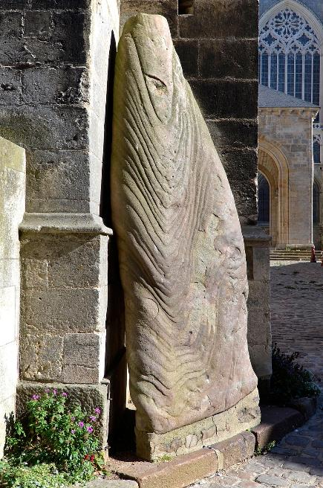
La pierre Saint-Julien, le menhir de la cathédrale.

Slide 4
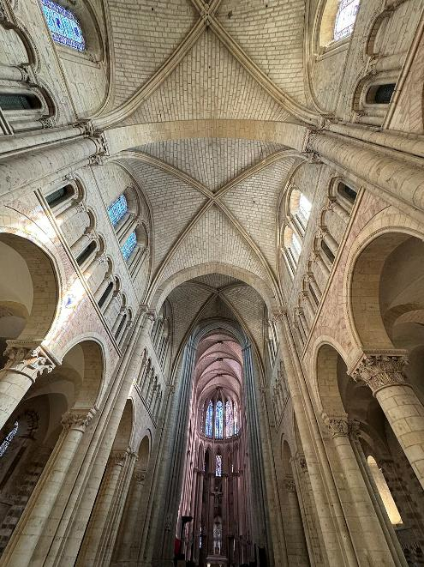
Voûte de la cathédrale.

Slide 5
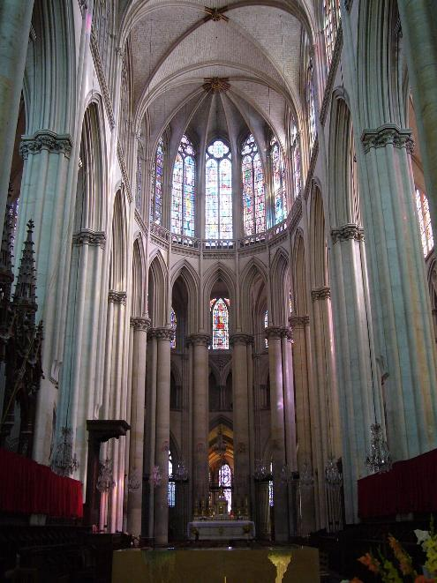
Cathédrale du Mans, intérieur le Choeur

Slide 6
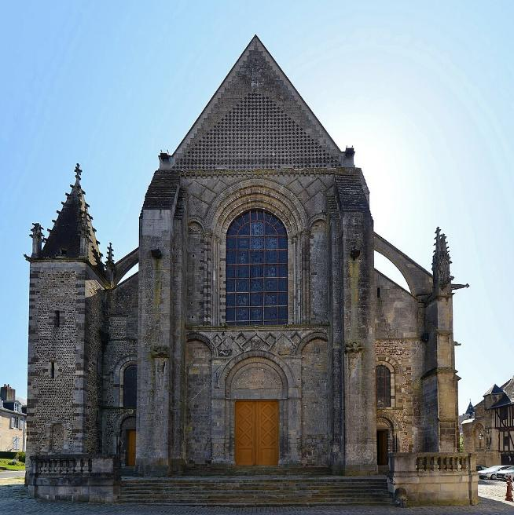
La façade occidentale de la cathédrale.

Slide 7
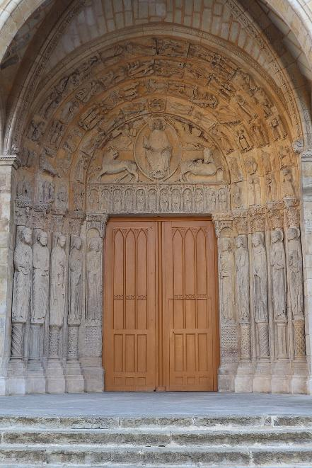
Le portail royal de la cathédrale.

Slide 8
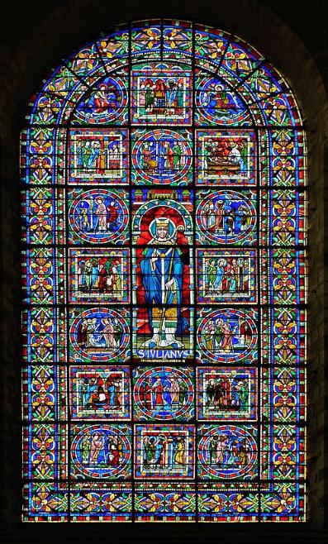
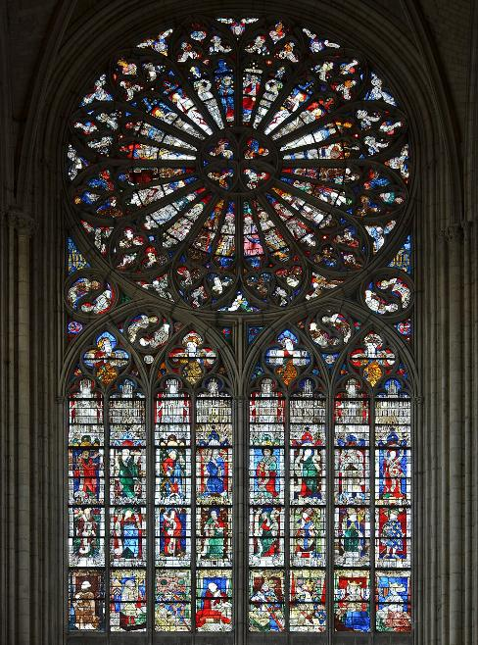
1
Vitrail représentant saint Julien.
Rosace du transept nord.
2

Slide 9
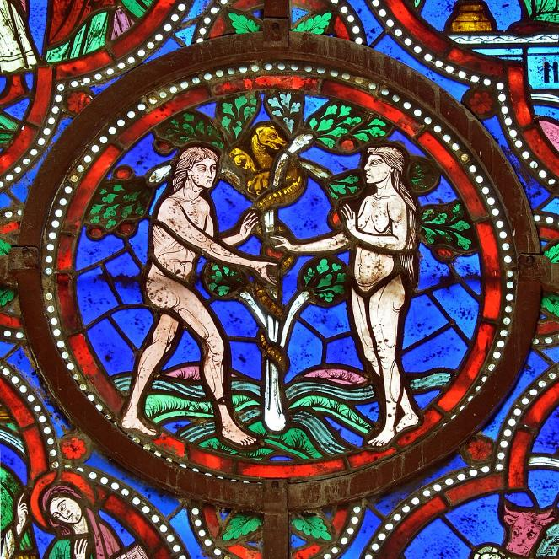
La tentation d'Adam et Ève, détail d'un vitrail de la chapelle de la Vierge.

Slide 10
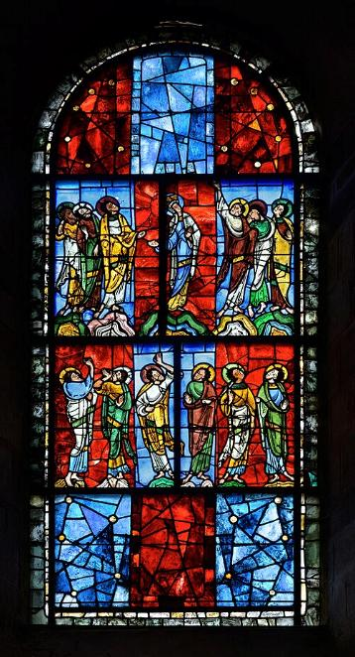
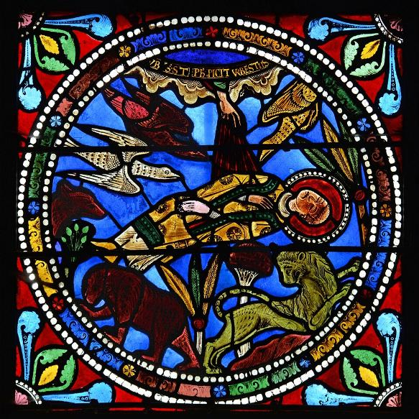
2
Détail du cycle de Saint Étienne.
1
Vitrail de l'Ascension.

Slide 11
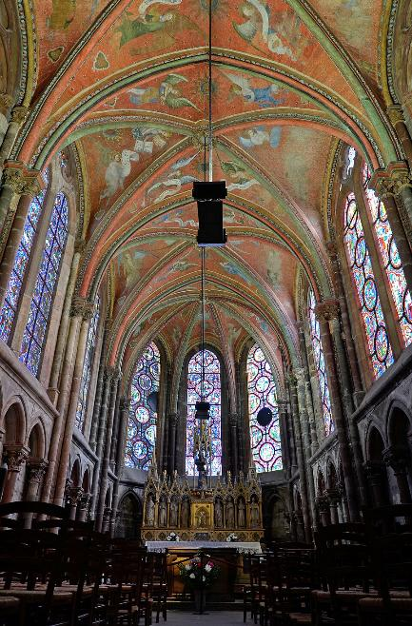
Chapelle de la Vierge

Slide 12
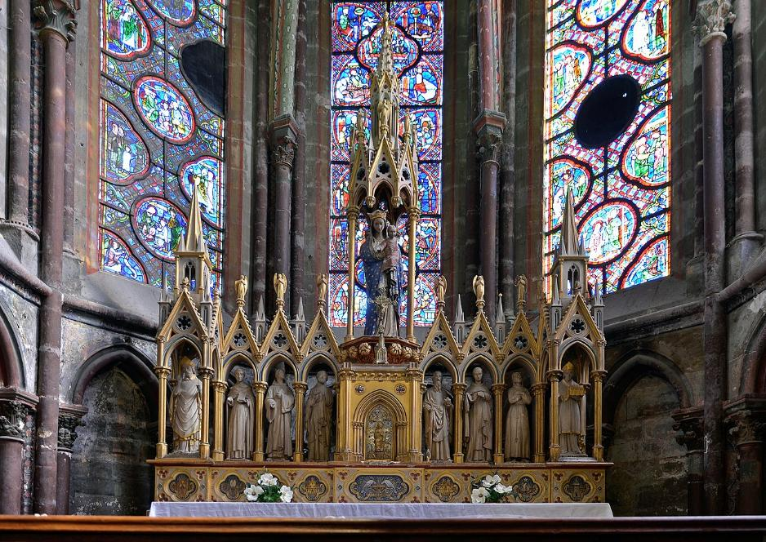
Retable de la chapelle de la Vierge

Slide 13
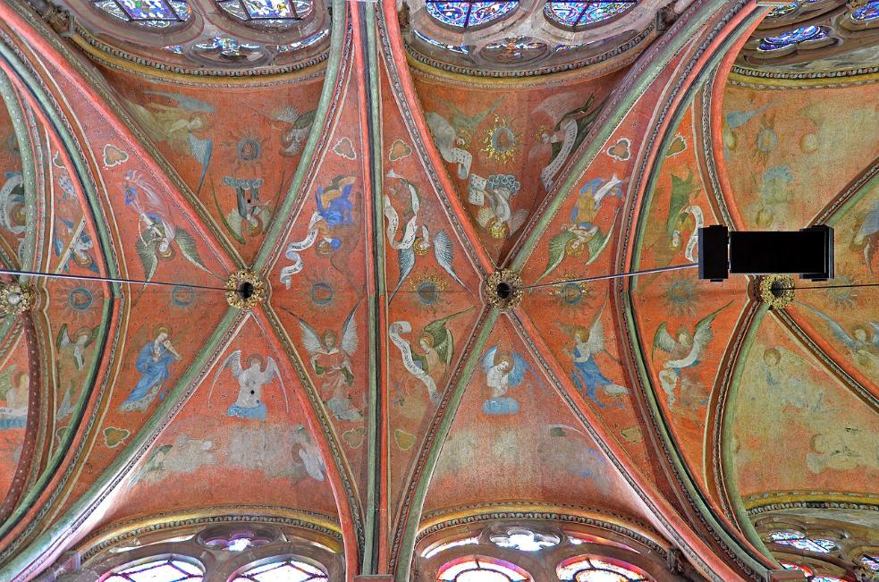
Plafond de la chapelle de la Vierge

Slide 14
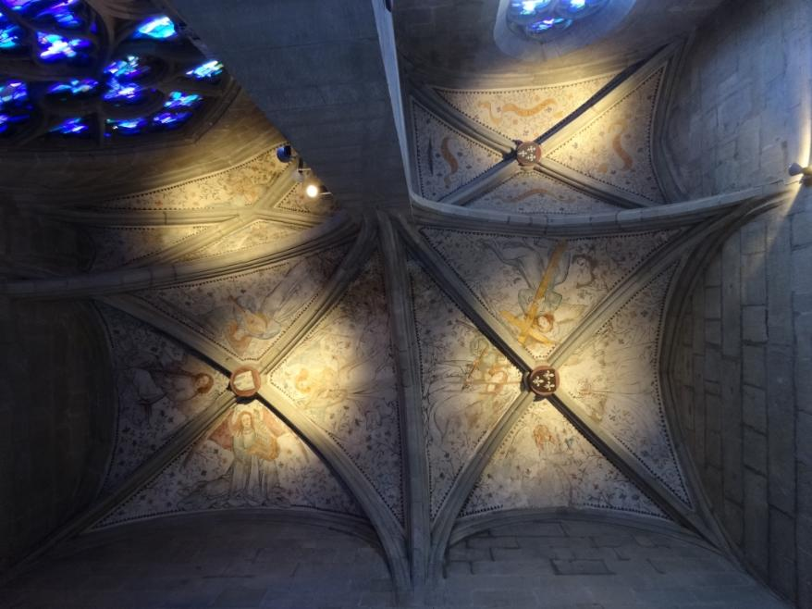
Peinture des voûtes de la chapelle du Saint-Sépulcre.

Slide 15
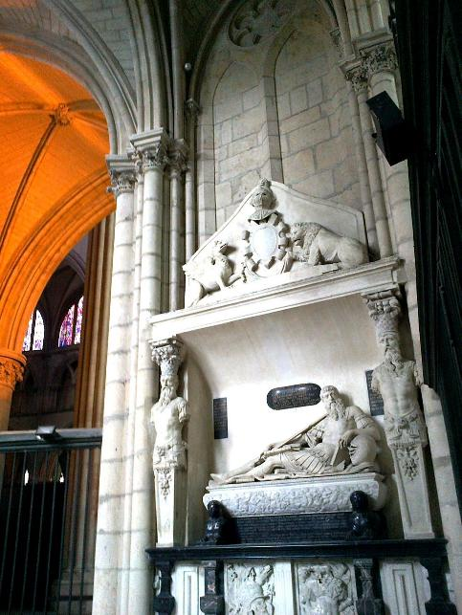
Le monument funéraire de Guillaume du Bellay dans l'une des chapelles rayonnantes de la cathédrale

Slide 16
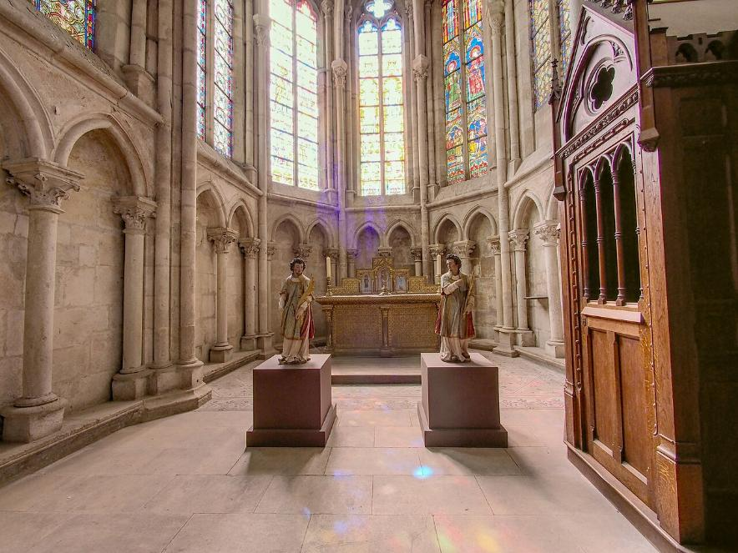
Une des treize chapelles rayonnantes

Slide 17
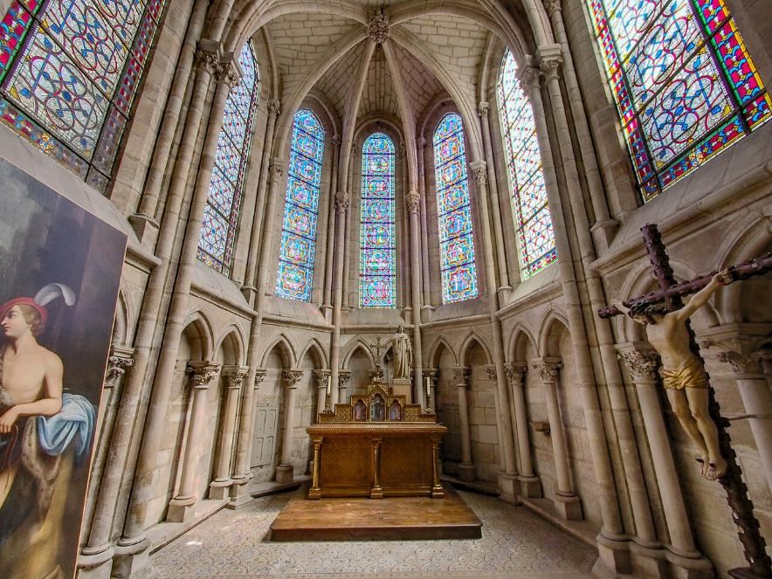
Une des treize chapelles rayonnantes

Slide 18
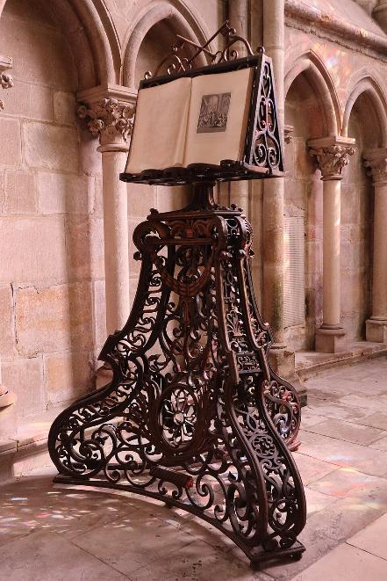
Le_Mans Cathédrale_Saint-Julien_-_Chapelle_rayonnante_-_Lutrin

Slide 19
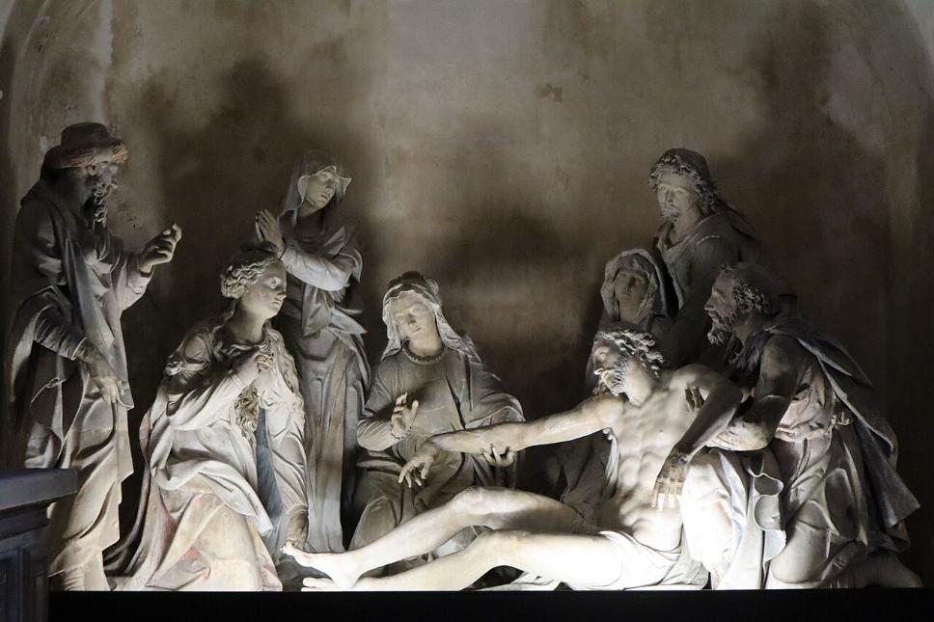
La Grande Mise au tombeau (1621) de Gervais Delabarre.

Slide 20
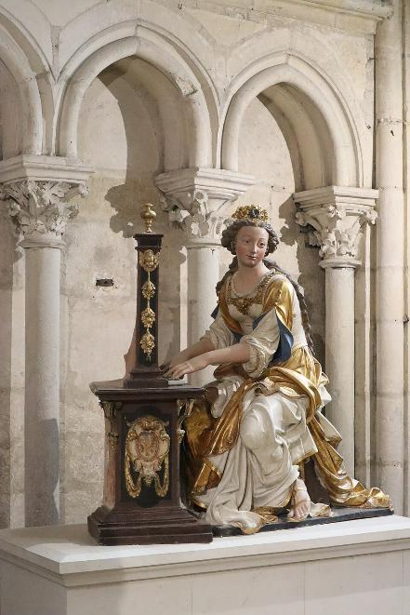
Sainte Cécile jouant de l'orgue (1633) en terre-cuite polychrome de Charles Hoyau.

Slide 21
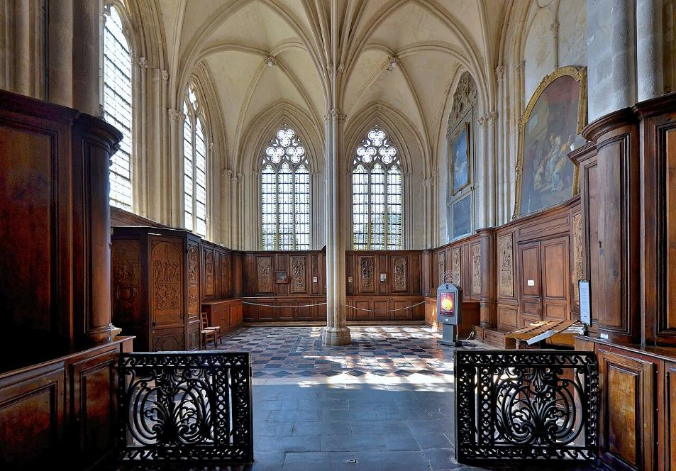
La sacristie de la cathédrale.

Slide 22
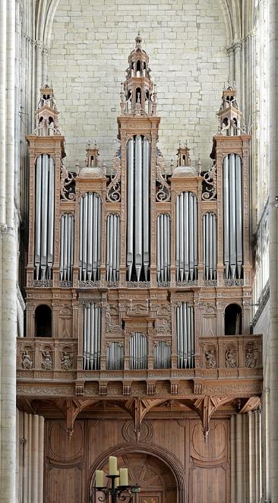
Grandes orgues.

Slide 23
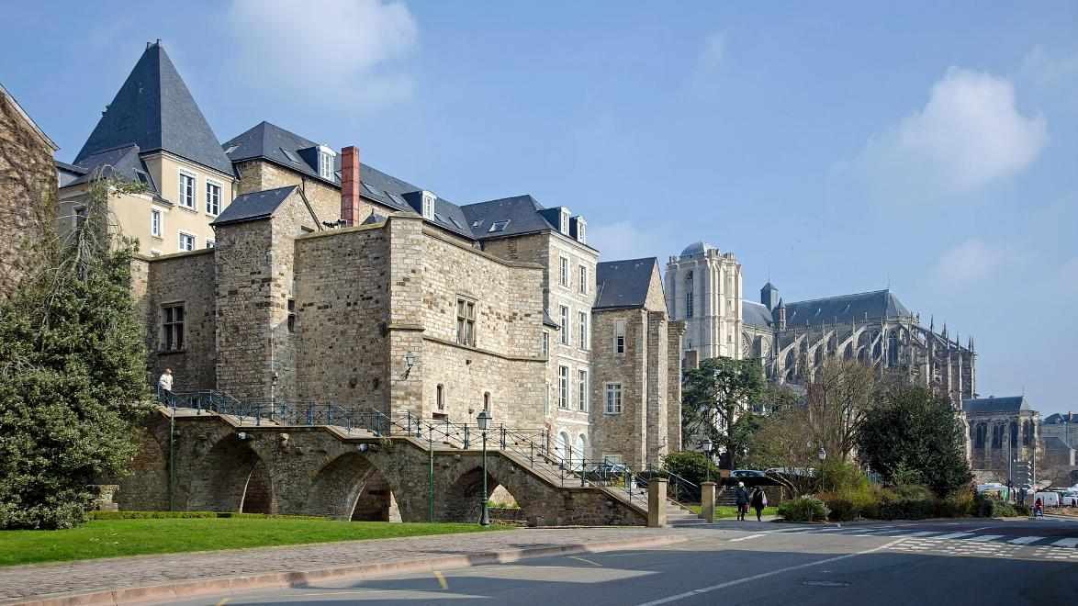
La cathédrale derrière le Palais des comtes du Maine, actuelle mairie du Mans

Slide 24
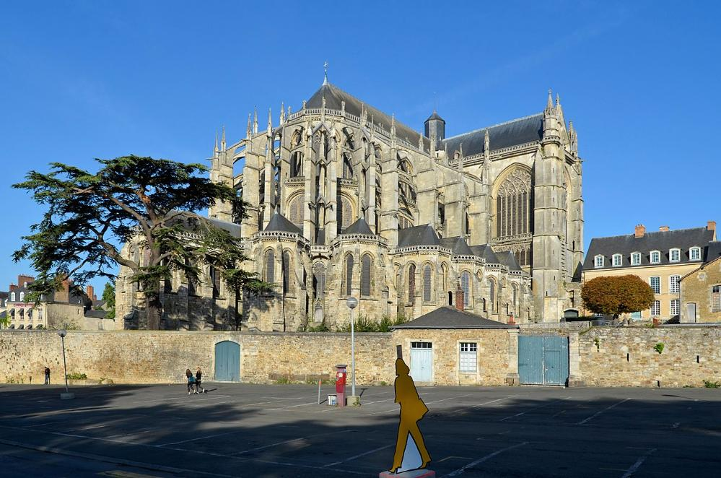
Cathédrale Saint-Julien - Le Mans (Sarthe)

Slide 25
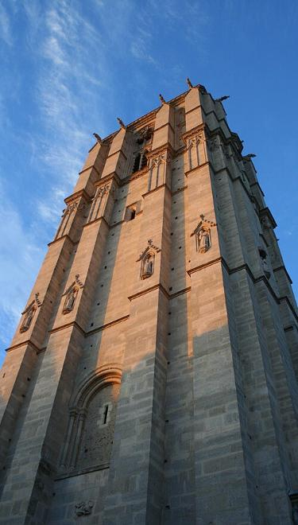
L'unique tour de la cathédrale.

Slide 26
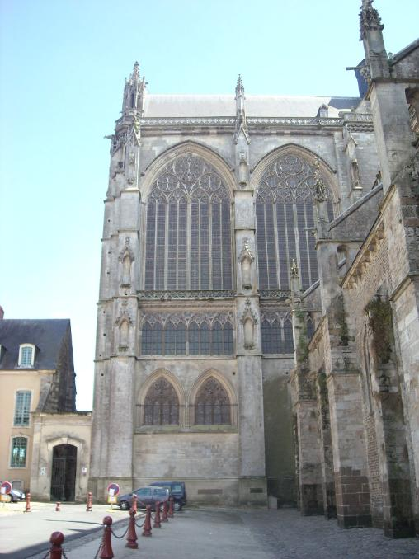
Bras nord du transept.

Slide 27
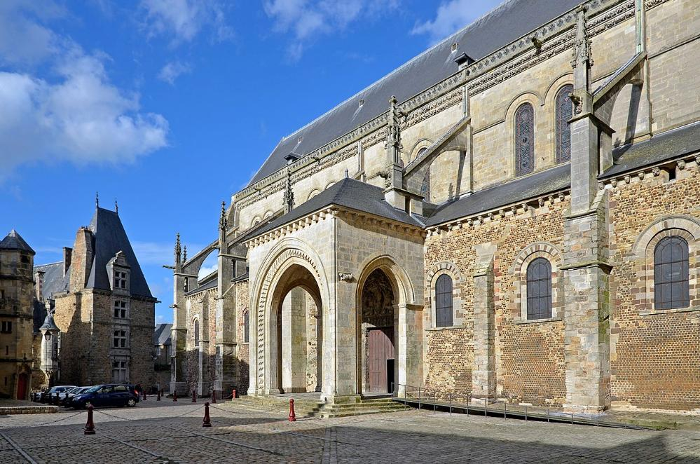
Porche du portail sud.

Slide 28
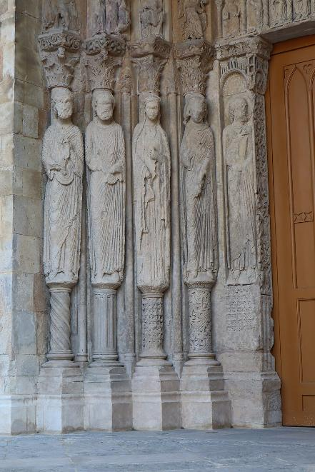
Statues colonnes du portail sud

Slide 29
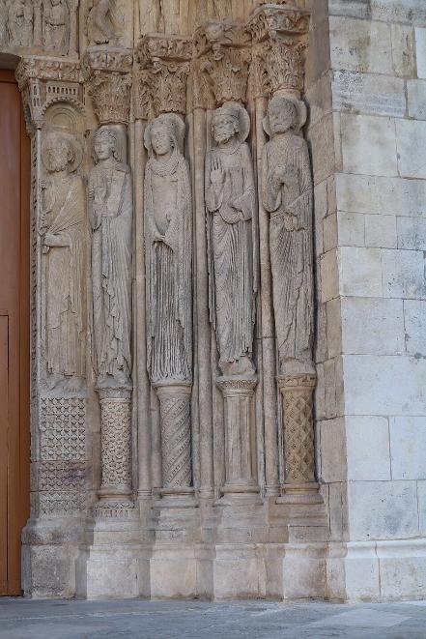
Statues colonnes du portail sud

Slide 30
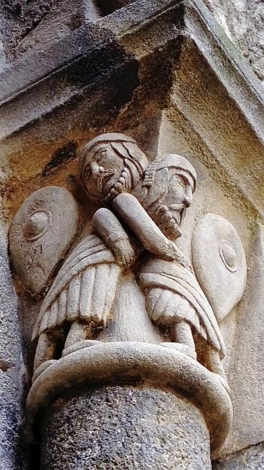
Figures_sculptées_sur_la_façade_de_la_cathédrale_Saint-Julien_du_Mans

Slide 31
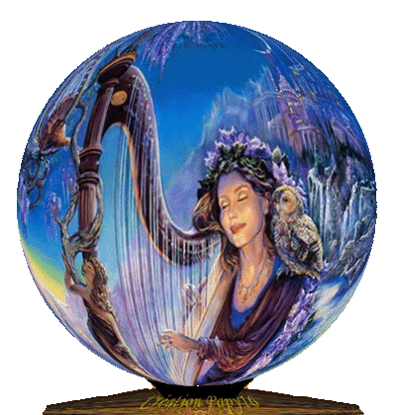

Lorient Vous A Présenté La Cathédrale Saint Julien ‘Au Mans
Les Images Et Le Son Du Net
Daniel

